Slide 1
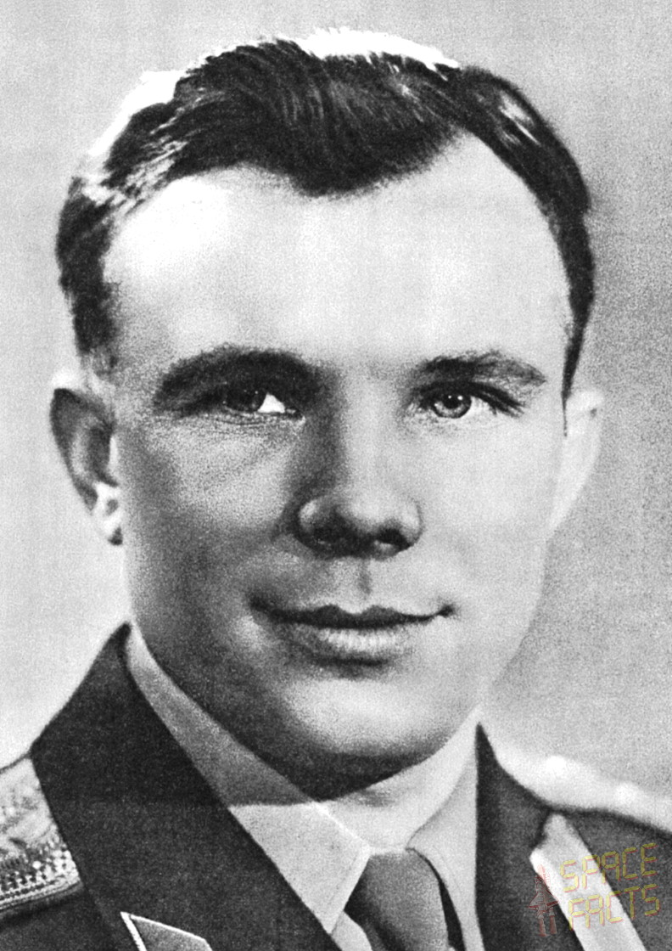
Γιούρι Γκαγκάριν
Ο Γιούρι Αλεξέγιεβιτς Γκαγκάριν γεννήθηκε στις 9 Μαρτίου 1934 κοντά στο Κλούσινο δυτικά της Μόσχας. Οι γονείς του δούλευαν στην κολλεκτίβα*
της περιοχής. Ο ίδιος, αφού δούλεψε σε χυτήριο, παρακολούθησε την τεχνική σχολή του Σαράτωφ, όπου άρχισε και τις πρώτες του πτήσεις με ελαφρά αεροπλάνα.

Slide 2
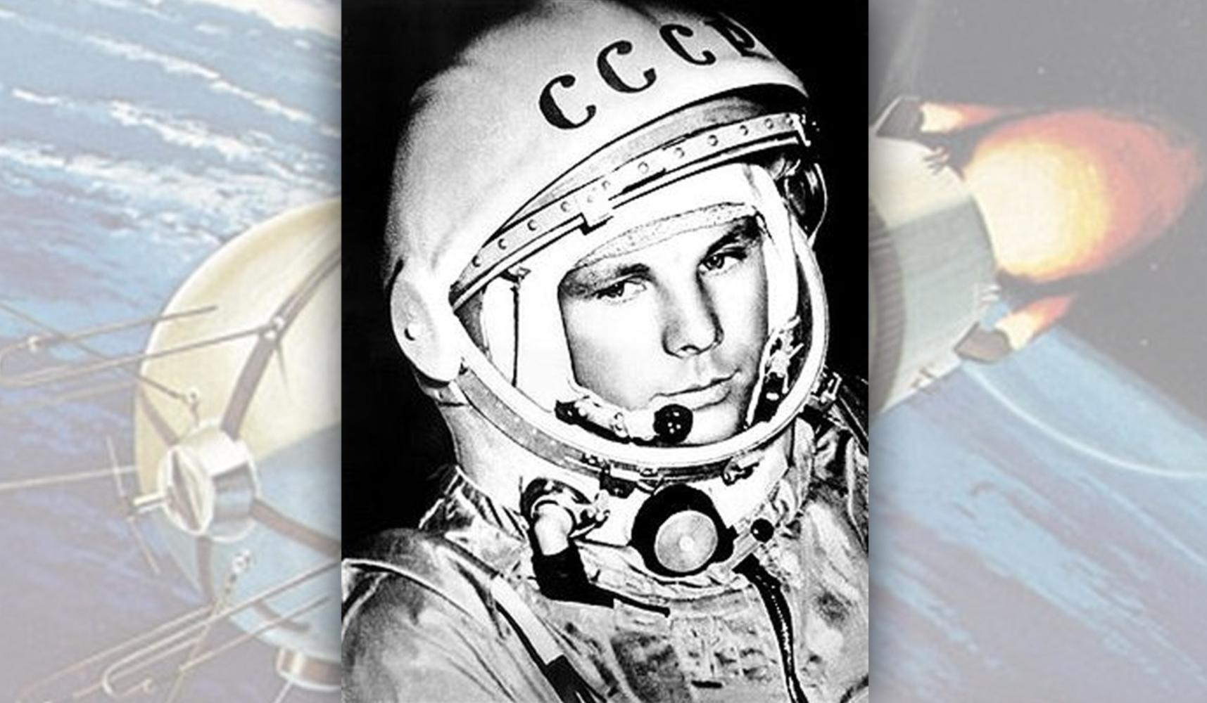
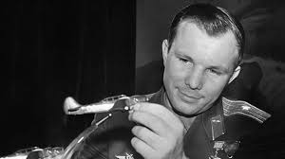
Το 1955, ακολουθώντας το πάθος του για τα αεροπλάνα, μπήκε στη Σχολή Πιλότων στο Όρενμπουργκ. Αποφοίτησε το 1957 με επαίνους, και στη συνέχεια υπηρέτησε αρχικά με το Βόρειο Στόλο κοντά στον Αρκτικό Κύκλο, πετώντας σε εξαιρετικά δυσμενείς συνθήκες, ενώ αργότερα έγινε δοκιμαστής
πιλότος, πετώντας καινούργια και πειραματικά αεροσκάφη.
Το 1959 επιλέχτηκε, μαζί με 20 άλλους, για να εκπαιδευτεί ως κοσμοναύτης, με σκοπό την πρώτη πτήση ανθρώπου στο διάστημα.

Slide 3
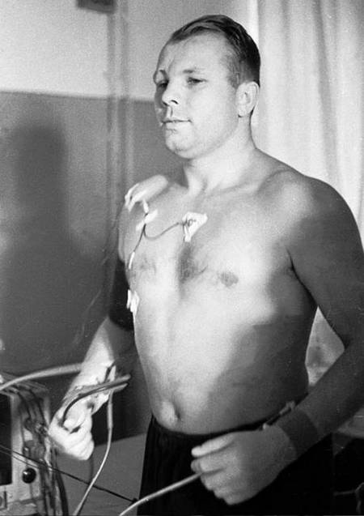
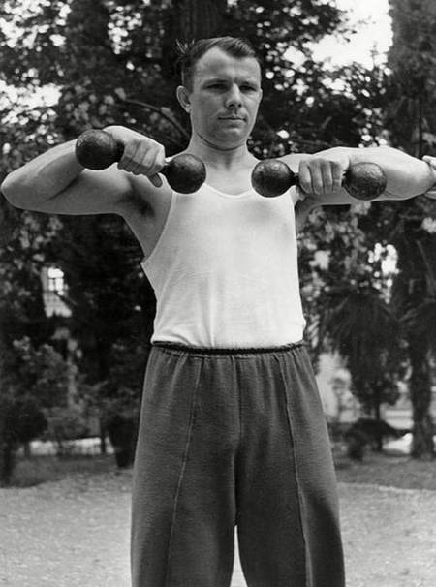
Ακολούθησε μια πολύ σκληρή διαδικασία επιλογής και εκπαίδευσης. Οι υποψήφιοι κοσμοναύτες έπρεπε, μεταξύ άλλων, να αντέξουν σε επιταχύνσεις 13 g, και η ψυχολογική εκπαίδευση περιελάμβανε ένα 24ωρο σε ένα σκοτεινό και ηχομονωμένο δωμάτιο.
Οι τελικοί υποψήφιοι για το πρώτο ταξίδι στο διάστημα ήταν ο Γκαγκάριν και ο Γκέρμαν Τίτωφ, που επιλέχτηκαν, εκτός από την άριστη επίδοσή τους κατά την εκπαίδευση, και για το μικρό τους ανάστημα (το ύψος του Γκαγκάριν ήταν μόλις 1,58), μιας και ο θάλαμος της κάψουλας που θα τους μετέφερε στο διάστημα ήταν εξαιρετικά περιορισμένος και το μικρό βάρος του κοσμοναύτη αποτελεί σημαντικό προσόν, αφού μειώνει το κόστος. Η τελική απόφαση ήταν να πετάξει ο Γκαγκάριν, με τον Τίτωφ σαν εφεδρικό.

Slide 4
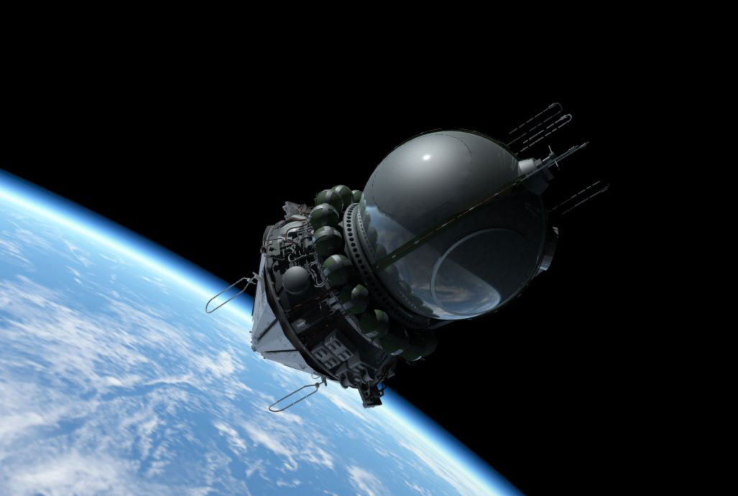
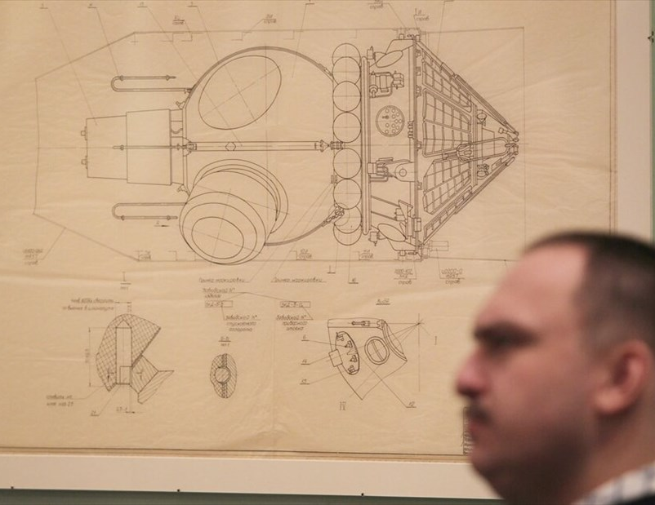
Έτσι, στις 12 Απριλίου 1961, Τετάρτη του Πάσχα, στις 09:07 ώρα Μόσχας, ο Γιούρι Γκαγκάριν ξεκίνησε για το ιστορικό του ταξίδι μέσα στο Βοστόκ 1. Εικοσιπέντε λεπτά μετά την εκτόξευση, μπήκε σε μια ελλειπτική τροχιά με απόγειο 302 χιλιόμετρα, περίγειο 175 χιλιόμετρα και περίοδο 89 λεπτά και 34 δευτερόλεπτα, κινούμενος με ταχύτητα 7,61 χιλιομέτρων το δευτερόλεπτο (27.396 χιλιόμετρα ανά ώρα).
Το κωδικό του όνομα κατά τη διάρκεια της πτήσης ήταν Кедр (Κέδρος).

Slide 5
Το ντοκιμαντέρ του Κρίστοφερ Ράλει με τίτλο «First Orbit» διάρκειας 100 λεπτών.
«Βλέπω τη Γη. Είναι μπλε. Είναι τόσο όμορφη».
https://www.youtube.com/watch?t=22&v=RKs6ikmrLgg

Slide 6
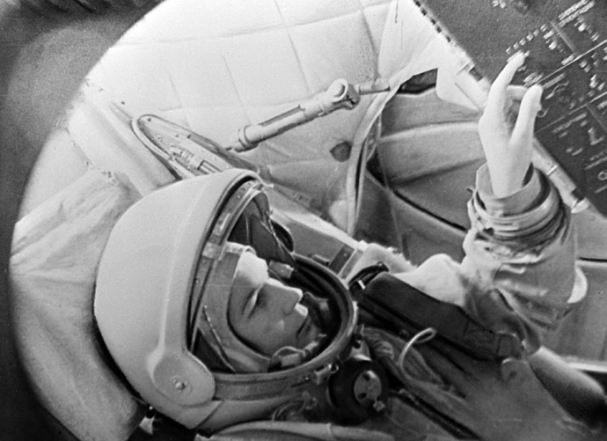
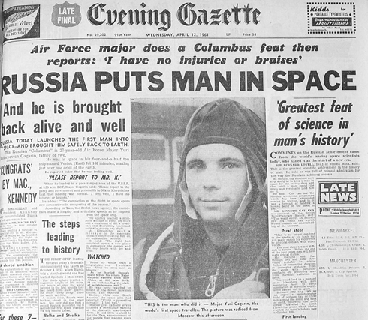
Πίσω στη Γη, τα νέα ήδη ξεκινούσαν για το γύρο του κόσμου. Το Σοβιετικό Επιτελείο τον προήγαγε, όσο ήταν στο διάστημα, σε Ταγματάρχη - για την περίπτωση που δεν γυρνούσε. Μάλιστα, είχαν ετοιμαστεί τρία δελτία τύπου για την αποστολή πριν την εκτόξευση: ένα για την περίπτωση επιτυχίας και δυο για την περίπτωση αποτυχίας. Ο Γκαγκάριν δεν είχε τον έλεγχο του σκάφους του, επειδή κανείς δεν ήξερε πώς οι συνθήκες κατά την πτήση θα επηρέαζαν τον άνθρωπο βιολογικά και ψυχολογικά· ο συνδυασμός για το ξεκλείδωμα του χειριστηρίου βρισκόταν μέσα σ' ένα σφραγισμένο φάκελο που είχε μαζί του, ενώ το σκάφος ελεγχόταν από επιτελείο επιστημόνων και τεχνικών στη Γη.

Slide 7
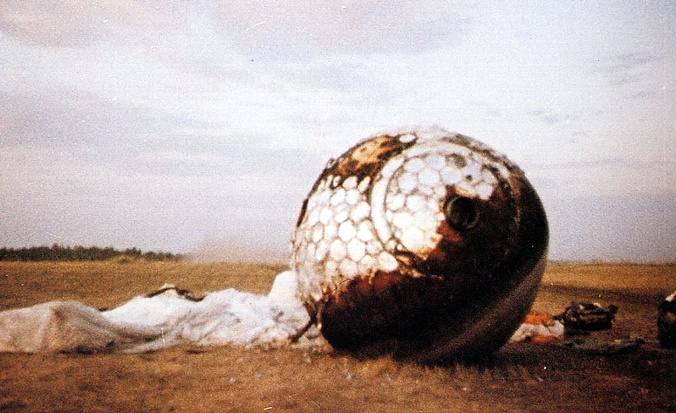
Μετά από 67 λεπτά σε τροχιά, το προσωπικό ελέγχου πτήσης έδωσε εντολή στο σκάφος να πυροδοτήσει τους κινητήρες επιβράδυνσης και να αρχίσει την επανείσοδό του στην ατμόσφαιρα. Ο Γκαγκάριν δεν προσγειώθηκε μαζί με την κάψουλα, αλλά χρησιμοποίησε το εκτινασσόμενο κάθισμά του σε ύψος 7 χιλιομέτρων, και μετά από ελεύθερη πτώση χρησιμοποίησε το αλεξίπτωτό του και προσγειώθηκε κοντά στην πόλη Τακτάροβα. Μια γυναίκα, η εγγονή της και η αγελάδα τους ήταν οι πρώτοι που είδαν τον Γκαγκάριν να επιστρέφει. Η συνολική διάρκεια της αποστολής, που τελείωσε στις 10:55 ώρα Μόσχας με την προσγείωση του Γκαγκάριν, ήταν 108 λεπτά.

Slide 8
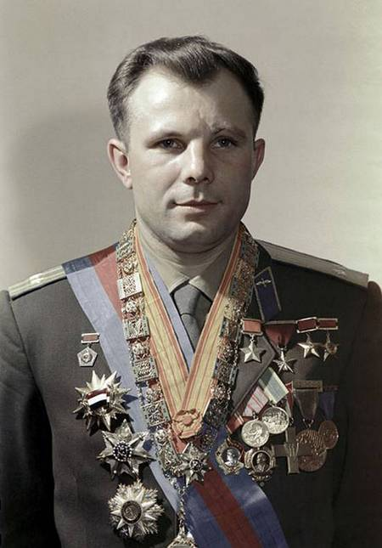
Μετά την πτήση του ο Γκαγκάριν έγινε παγκόσμια γνωστός, και ταξίδεψε σε πολλές χώρες προκειμένου να διαφημίσει την επιτυχία της Σοβιετικής Ένωσης.
Τιμήθηκε με το μετάλλιο Ήρωας της Σοβιετικής Ένωσης.
Ο άλλοτε ατάραχος Γκαγκάριν άρχισε να φθείρεται από τη δημοσιότητα: άρχισε να πίνει και να έχει προβλήματα με το γάμο του. Παρόλα αυτά συνήλθε, και μετά από μια παγκόσμια περιοδεία, ξαναγύρισε στο διαστημικό πρόγραμμα της Ε.Σ.Σ.Δ. Εκτός από κοσμοναύτης, ανέλαβε και εκπαιδευτής και σύμβουλος στο σχεδιασμό των σκαφών Βοσχόντ και Σογιούζ, και της Σοβιετικής προσπάθειας για την κατάκτηση της Σελήνης. Ασχολήθηκε ακόμα με τα προκαταρκτικά σχέδια ενός επαναχρησιμοποιούμενου διαστημοπλάνου. Αν και ήθελε να ξαναπετάξει, θεωρήθηκε εθνικό κεφάλαιο, και το 1967 του απαγορεύτηκε και τυπικά, μετά και την καταστροφική πτήση του Σογιούζ 1, να συμμετάσχει ξανά σε διαστημική πτήση.
Ο Γκαγκάριν θα μπορούσε στο εξής να πετάει μόνο αεροπλάνα, και μόνο με τη συνοδεία δεύτερου πιλότου.

Slide 9
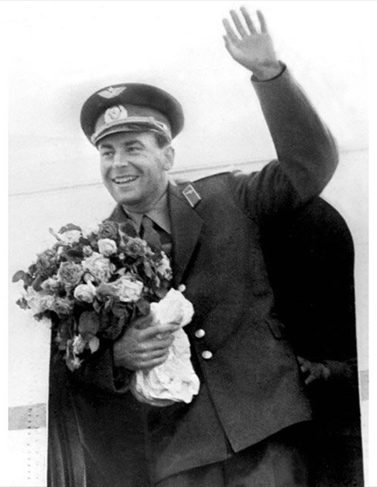
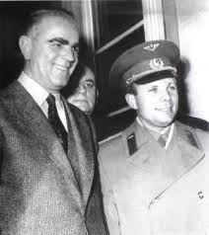
Στο πλαίσιο μίας θριαμβικής περιοδείας του ανά τον κόσμο, ο Γιούρι Γκαγκάριν έφτασε στις 12 Φεβρουαρίου του 1962 στο αεροδρόμιο του Ελληνικού. Η υποδοχή που του επιφυλάχθηκε από το πλήθος κατά τη διαδρομή του προς την Αθήνα ήταν ενθουσιώδης. Το σύνθημα "Γκαγκάριν-ειρήνη" δημιούργησε ένταση και δεν έλειψαν οι τραυματισμοί αριστερών διαδηλωτών και αστυνομικών. Ωστόσο, το επίσημο μέρος της διήμερης παραμονής του Σοβιετικού κοσμοναύτη στην Αθήνα ήταν ακόμη πιο ενδιαφέρον, καθώς συμπεριέλαβε συνάντηση και συνομιλία με τον πρωθυπουργό Κωνσταντίνο Καραμανλή, υποδοχή στην Ακαδημία Αθηνών, ανακήρυξή του ως επίτιμου δημότη της πόλης, εγγραφή στο βιβλίο των ανακτόρων, δεξιώσεις και γεύματα στο ξενοδοχείο Μεγάλη Βρεταννία και επίσκεψη στην Ακρόπολη Αθηνών

Slide 10
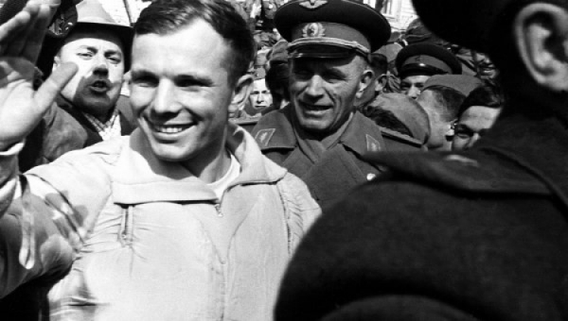
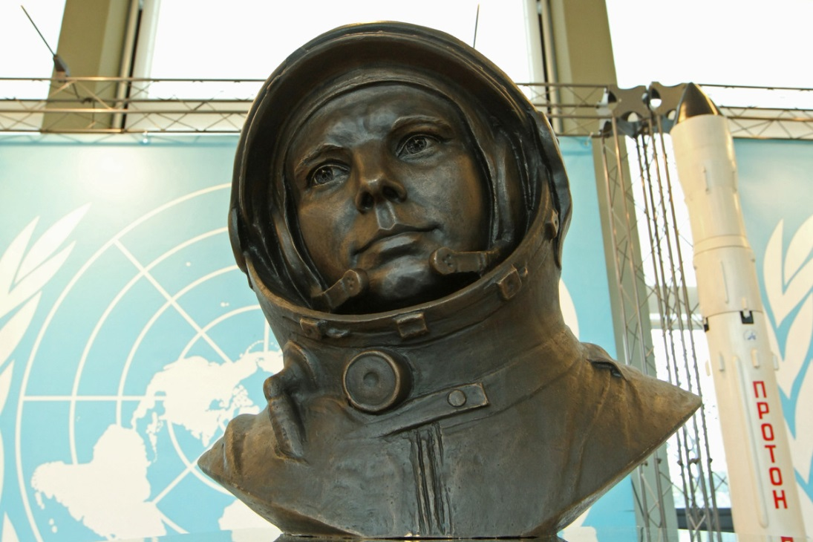
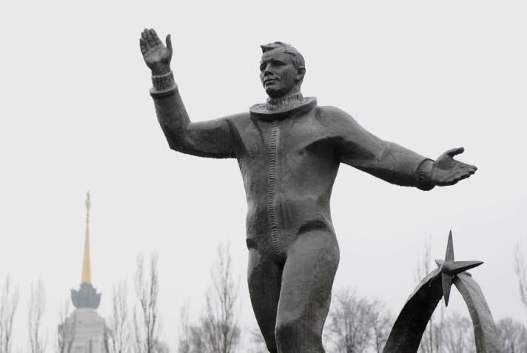
Ο Γιούρι Γκαγκάριν πέθανε στις 27 Μαρτίου 1968, λίγες μέρες πριν την έβδομη επέτειο της ιστορικής του πτήσης. Σκοτώθηκε μαζί με τον εκπαιδευτή του ενώ πετούσε με ένα MiG-15 κοντά στο Κιρζάτς. Ήταν 34 χρονών. Τα αίτια για το δυστύχημα ποτέ δεν ξεκαθαρίστηκαν, αν και αποκλείστηκε η πιθανότητα ανθρώπινου λάθους. Διάφορες εκδοχές αναφέρουν την κακοκαιρία, την πρόκληση αναταράξεων από τις μηχανές ενός μαχητικού Su-11 ή την αποσυμπίεση του θαλάμου οδήγησης. Το τότε Σοβιετικό καθεστώς είχε αναφέρει ότι ο Γκαγκάριν έμεινε μέσα στο αεροπλάνο ως το τέλος προκειμένου να μην πέσει πάνω σε ένα σχολείο.Ο Γιούρι Γκαγκάριν είναι θαμμένος στο Κρεμλίνο. Η γενέτειρα πόλη του μετονομάστηκε σε πόλη Γκαγκάριν προς τιμήν του, ενώ πολλά αγάλματά του στήθηκαν στην πατρίδα του και αλλού. Τον αποκάλεσαν Κολόμβο του Διαστήματος, Σύγχρονο Ίκαρο. Κέρδισε το θαυμασμό εκατομμυρίων ανθρώπων και ενέπνευσε χιλιάδες άλλους να συνεχίσουν στο δρόμο που άνοιξε στις 12 Απριλίου 1961.

Slide 11
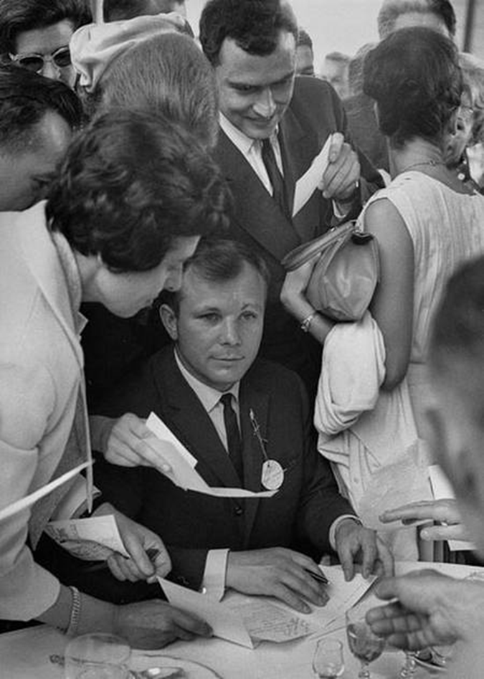

Slide 12
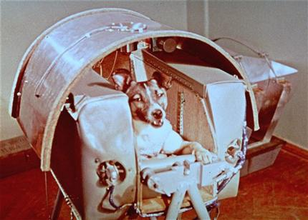
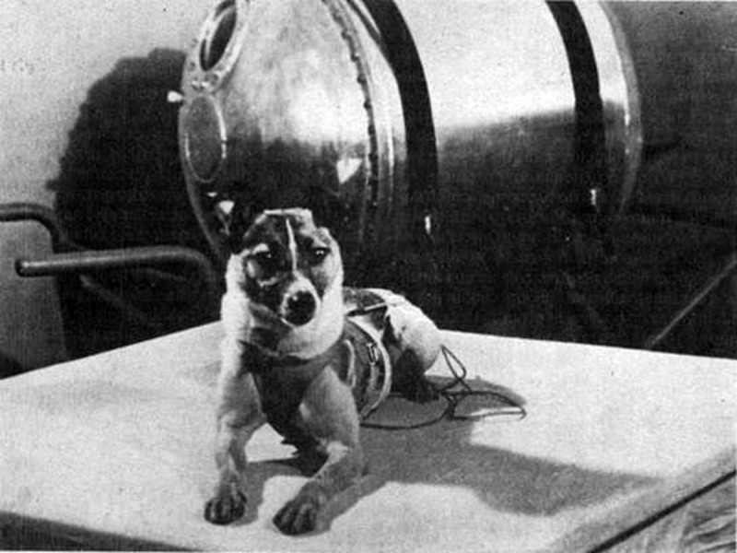
Το Σοβιετικό διαστημικό πρόγραμμα
Σημαντικές ημερομηνίες:
4 Οκτωβρίου 1957, η πρώτη εκτόξευση τεχνητού δορυφόρου, του ΣΠΟΥΤΝΙΚ σε τροχιά γύρω από τη Γη.
3 Νοεμβρίου 1957 ακολούθησε ο δεύτερος ΣΠΟΥΤΝΙΚ με ένοικο μια πανέξυπνη μικρή σκυλίτσα, τη Λάικα. Λίγο μετά την εκτόξευση παρουσιάστηκε μια βλάβη στο σύστημα θερμομόνωσης και εξαερισμού, με αποτέλεσμα η θερμοκρασία στο χώρο που βρισκόταν η Λάικα να ανέβει πάνω απ' τους σαράντα βαθμούς Κελσίου. Μη μπορώντας να αντέξει, η Λάικα πέθανε από την καταπόνηση και την υπερθέρμανση περίπου πέντε με εφτά ώρες μετά την εκτόξευση. Το Σπούτνικ 2 καταστράφηκε κατά την επανείσοδό του στην ατμόσφαιρα στις 14 Απριλίου 1958.

Slide 13
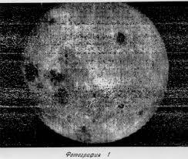
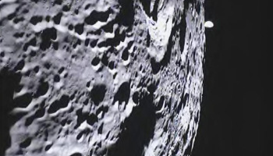
2 Ιανουαρίου 1959 εκτοξεύτηκε ο Λούνα 1 αλλά δεν πέτυχε τον στόχο του. Πέρασε 6,500 χιλιόμετρα μακρύτερα από τη Σελήνη κάτι που το πέτυχε στις 13 Σεπτεμβρίου 1959 το Λούνα 2 και ήταν ένα άθλος της Σοβιετικής επιστήμης και τεχνολογίας.
4 Οκτωβρίου 1959, ο Λούνα 3 φωτογράφιζε την αθέατη πλευρά της Σελήνης.
Οι πρώτες διαστημικές πτήσεις των Γκαγκάριν και Τίτωφ, με τα διαστημόπλοια Βοστόκ 1 και Βοστόκ 2 άνοιγαν τον δρόμο προς το διάστημα. Ένα χρόνο αργότερα πραγματοποιήθηκαν η πρώτη δίδυμη πτήση διαστημοπλοίων και αστροναυτών.

Slide 14
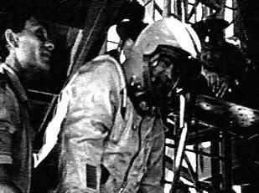
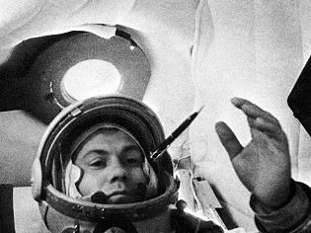

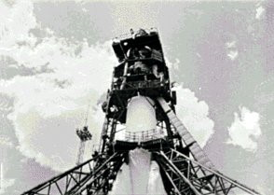
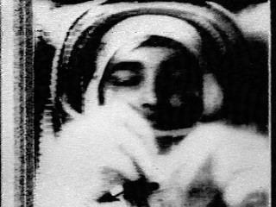
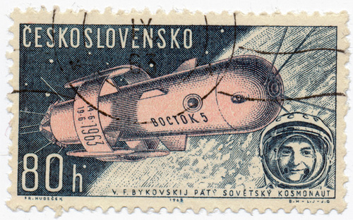
Στις 11 και 12 Αυγούστου του 1962 εκτοξεύτηκαν τα Βοστόκ 3 και Βοστόκ 4 με τον Αντριάν Νικολάγεφ στο πρώτο και τον Πάβελ Ποπόβιτς στο δεύτερο, που δεν ήταν μόνοι μέσα στα διαστημόπλοιά τους. Είχαν τοποθετηθεί σ' αυτά και διάφορα είδη ζώων για να γίνει δυνατή η παρακολούθηση των επιπτώσεων πάνω σ' αυτά των διαφόρων ακτινοβολιών και της έλλειψης της βαρύτητας.
Το πρόγραμμα Βοστόκ τελειώνει το 1963 με δυο ακόμη επιτεύγματα, του νέου ρεκόρ - για την εποχή εκείνη - παραμονής στο διάστημα, επί 118 ώρες και 56 λεπτά, του Βαλέρυ Μπισκόφσην, που εκτοξεύθηκε με το Βοστόκ 5 στις 14 Ιουνίου 1963.

Slide 15
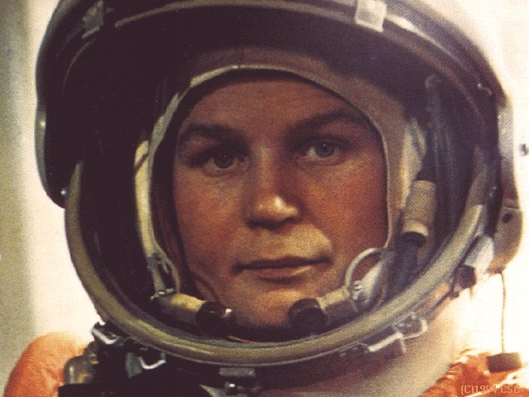
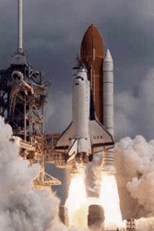
Στις 16-19 Ιουνίου 1963 πετούσε στο Βοστόκ 6, για πρώτη φορά γυναίκα, η Βαλεντίνα Τερεσκόβα.
Στις 12-13 Οκτωβρίου 1964 πραγματοποιείται η πρώτη εξερευνητική αποστολή στο διάστημα.
Στις 30 Νοεμβρίου 1964 το σύστημα προσανατολισμού του Σοβιετικού διαπλανητικού σταθμού Ζοντ 2 χρησιμοποιεί ηλεκτρικούς ωστικούς πυραύλους πλάσματος.

Slide 16
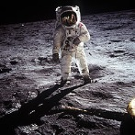
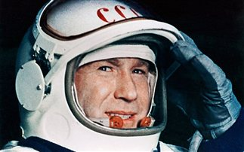
18 Μαρτίου 1965 για πρώτη φορά ο άνθρωπος πραγματοποιεί έξοδό του στο διάστημα. Ο κοσμοναύτης Αλεξέι Λεόνωφ ήταν ο πρώτος άνθρωπος που περπάτησε στο διάστημα ενώ ο Πάβελ Μπελιάγιεφ κατηύθυνε το διαστημόπλοιο Βοσχόντ 2. Η πτήση είχε πάει πολύ καλά αλλά στη 17η περιστροφή και ενώ το Βόσχοντ 2 ετοιμαζόταν για την επανείσοδό του στην ατμόσφαιρα, το αυτόματο σύστημα προσανατολισμού παρουσίασε κάποια βλάβη. Πήρε εντολή να προσγειωθεί κατά την επόμενη περιστροφή του χρησιμοποιώντας τη χειροκίνητη ρύθμιση.
Έτσι το Βόσχοντ 2 προσγειώθηκε μιάμιση ώρα αργότερα και πολύ πιο δυτικά από το προκαθορισμένο σημείο, σ' ένα πυκνόφυτο και καταχιονισμένο δάσος της Σιβηρίας. Ο Μπελάγιεφ γινόταν ο πρώτος Σοβιετικός πιλότος που προσγείωνε ο ίδιος το διαστημόπλοιό του επιτυχώς.

Slide 17
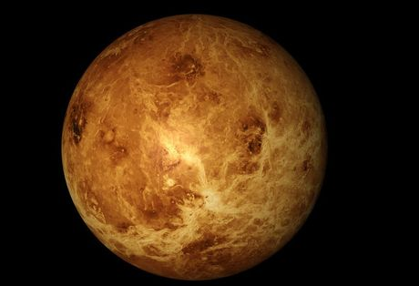
Στις 3 Φεβρουαρίου 1966 ο αυτόματος σταθμός Λούνα 9 προσεδαφίζεται για πρώτη φορά ομαλά στη Σελήνη για να μεταδώσει την επομένη πανοραμικές φωτογραφίες της σεληνιακής επιφάνειας.
Στις 18 Μαΐου 1967 με τη βοήθεια ενός δορυφόρου Μόλνια 1 για πρώτη φορά μεταδίδονται τηλεοπτικές εικόνες.
Στις 18 Οκτωβρίου 1967 ο διαπλανητικός αυτόματος σταθμός Βενέρα 4 προσεδαφίζεται για πρώτη φορά ομαλά στην επιφάνεια της Αφροδίτης και μετέδωσε στη Γη διάφορα στοιχεία σχετικά με την ατμόσφαιρα του πλανήτη.
Στις 30 Οκτωβρίου 1967 γίνεται η πρώτη αυτόματη προσόρμιση σε τροχιά των τεχνητών δορυφόρων Κόσμος 186 και Κόσμος 188.

Slide 18
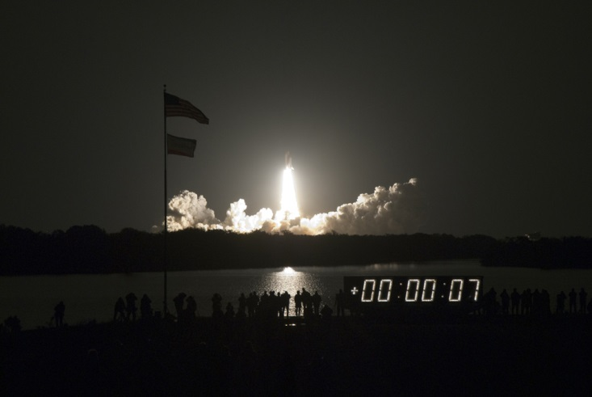

Το Αμερικανικό διαστημικό πρόγραμμα
31 Ιανουαρίου 1958 τίθεται σε τροχιά
ο δορυφόρος Εξπλόρερ 1 που
εισήγαγε τις ΗΠΑ στη νέα εποχή της
αστροναυτικής.
17 Μαρτίου 1958 ένας Βάγκαρντ 1
έθεσε σε τροχιά δορυφόρο που
προβλέπεται να ζήσει κάπου διακόσια χρόνια.
17 Φεβρουαρίου 1959 ο Βάγκαρντ 2 έθεσε σε τροχιά δορυφόρο βάρους 9,7 κιλών.
Από 11 συνολικά εκτοξεύσεις Βάγκαρντ τρεις μόνο πέτυχαν, με αποτέλεσμα το 1960 το πρόγραμμα αυτό να εγκαταλειφΘεί.
5 Μαΐου 1961 ο Αλαν Β. Σεπάρντ έκανε μέσα σ' ένα θαλαμίσκο Μέρκιουρυ μια σύντομη εξωγήινη πτήση και έγινε ο πρώτος Αμερικανός που εισέδυσε στο διάστημα.

Slide 19
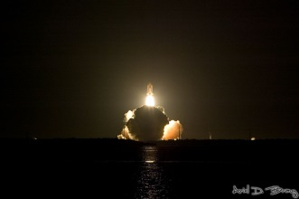
21 Ιουλίου 1961 ο Βίρτζιλ Γκρίσσομ μέσα στο Λίμπερτυ Μπελλ7 πραγματοποιεί με τη σειρά του ένα άλμα 15 λεπτών μέσα στο διάστημα.
20 Φεβρουαρίου 1962 ο Τζων Γκλενν πραγματοποίησε τρεις περιστροφές γύρω από τη Γη μέσα στο θαλαμίσκο Φρέντσιπ 7 του προγράμματος Μέρκιουρυ.
24 Μαΐου 1962 ο Σκοττ Κάρπεντερ επανέλαβε τη πτήση του Γκλενν με το Ωρόρα 7.
3 Οκτωβρίου 1962 ο αστροναύτης Ουώλτερ Σίρρα μέσα στον θαλαμίσκο Σίγμα 7 πραγματοποιεί έξι περιστροφές γύρω από τη Γη.
15 Μαΐου 1963 ο αστροναύτης Γκόρντον Κούπερ πραγματοποίησε 22 περιστροφές γύρω από τη Γη.

Slide 20
31 Ιουλίου 1964 με τον Ραίηντζερς 7 υστερα από μια πτήση 18 ωρών, με μια μόνο διόρθωση της τροχιάς, ο Ραίηντζερ συνετρίβη κοντά στη θάλασσα των Νεφών. Προτού όμως συντριβεί, οι έξι φωτογραφικές του μηχανές αναμετέδωσαν 4.308 φωτογραφίες της επιφάνειας της Σελήνης εξαιρετικής ποιότητας.
Το Φεβρουάριο του 1965 ο Ραίηντζερ 8 συνετρίβη στη θάλασσα της Σιωπής έχοντας μεταδώσει 7.100 θαυμάσια φωτοσκιασμένες φωτογραφίες. Κατόπιν ο Ραίηντζερ 9 πήρε 5.800 φωτογραφίες του κρατήρα Αλφόνσου.
23 Μαρτίου 1965 γινόταν η πρώτη εκτόξευση του επανδρωμένου διαστημόπλοιου Τζέμινι 3 με τους Βιρτζίλ Γκρίσσομ και Τζων Γιαγκ.
3 Ιουνίου 1965 ο Τζέημς Μακντίβιτ και ο Έντουαρντ Ουάιτ πραγματοποιούν με το Τζέμινι 4 62 περιστροφές γύρω από τη Γη. Ο Ουάιτ βγαίνει από το διαστημόπλοιό του για διαστημικό περίπατο που κρατεί 25 ολόκληρα λεπτά.
21 Αυγούστου 1965 οι Γκόρντον Κούπερ και Τσαρλς Κόνραντ, παρέμειναν στο διάστημα με το Τζέμινι 5 επί 8 ημέρες.
Το Δεκέμβριο του 1965 οι Μάρτιν Μπόρμαν και Τζέημς Λόβελ παρέμειναν στο διάστημα επί 330 ώρες και 35 λεπτά.

Slide 21
15 Δεκεμβρίου 1965 εκτοξεύεται το Τζέμινι 6 με τους
Ουώλτερ Σίρρα και Τόμας Στάφφορντ, το οποίο συναντιέται με το Τζέμινι 7
Το τελευταίο είχε εκτοξευτεί στις 4 Δεκεμβρίου 1965 με τους Μάρτιν Μπόρμαν και Τζέημς Λόβελ. Οι δυο θαλαμίσκοι φτάσανε σε σημείο να εγγίσουν ο ένας τον άλλο χωρίς όμως να γίνει αυτό. Η μικρότερη απόσταση μεταξύ τους είχε περιοριστεί στα 25 εκατοστά. Επρόκειτο για το πρώτο στην ιστορία της ανθρωπότητας διαστημικό ραντεβού.
16 Μαρτίου 1966 οι αστροναύτες Νηλ Άρμστρογκ και Ντέηβιντ Σκοττ πετώντας με το Τζέμινι 8 ενώθηκαν με ένα πύραυλο Εητζίνα.
Τρεις μήνες αργότερα ο Γιουτζήν Σέρνταν βγαίνει από το Τζέμινι 9 που οδηγούσε ο αστροναύτης Τόμας Στάφφορντ, για να παραμείνει στο διάστημα επί μια ώρα και επτά λεπτά.
18 Ιουλίου 1966 εκτοξεύεται το Τζέμινι 10 με τους αστροναύτες Τζων Γιαγκ και Μάικλ Κόλλινς, που συνέδεσαν τον θαλαμίσκο τους με τον πύραυλο Εητζίνα 10.

Slide 22
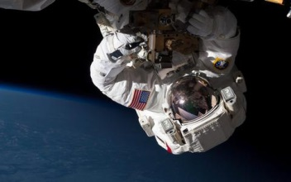
12 Σεπτεμβρίου 1966 οι αστροναύτες Τσαρλς Κόνραντ και Ρίτσαρντ Γκόρντον του Τζέμινι 11, παρά τις δυσκολίες που συνάντησαν, κατόρθωσαν να φθάσουν στην απόσταση-ρεκόρ 1.370 χιλιομέτρων από τη Γη, στη διπλάσια από εκείνη που είχε φτάσει το Τζέμινι 10.
11 Νοεμβρίου 1966 εκτοξεύτηκε το Τζέμινι 12 με τους αστροναύτες Τζέημς Λόβελ και Εντουίν Ώλντριν. Την επόμενη, στις 12 Νοεμβρίου, γινόταν το καθιερωμένο πια ραντεβού με τον πύραυλο Εητζίνα που τελικά εγκαταλείφθηκε γιατί υπήρχε κίνδυνος να πάρει φωτιά. Είχαν όμως την ευκαιρία να φωτογραφίσουν την ηλιακή έκλειψη.

Slide 23
Ο μικροσκοπικός αστροναύτης τοποθετήθηκε μέσα σε ένα πύραλο V2, μαζί με λίγους σπόρους καλαμποκιού και εκτοξεύτηκε τον Ιούλιο του 1946. Χρησιμοποιήθηκαν ως πειραματόζωα για να εξετάσουν την έκθεση σε ακτινοβολίες σε πολύ μεγάλα υψόμετρα. Ο πύραυλος έφτασε τα 109 χιλιόμετρα, εννιά χιλιόμετρα πέρα από τα επίσημα “σύνορα” της Γης, μέσα σε 3 λεπτά και 10 δευτερόλεπτα και οι μύγες επέστρεψαν σώες και αβλαβείς.
Άλμπερτ Α” Το 1948, αστροναύτης ντύθηκε μια μαϊμού ονόματι Άλμπερτ, που δυστυχώς πέθανε από ασφυξία πριν να φτάσει ο πύραυλος στα 100 χιλιόμετρα. Τον επόμενο χρόνο έστειλαν ξανά μια μαϊμού, τον Άμπερτ Β”, που έφτασε μέχρι τα 134 χιλιόμετρα. Και αυτός απεβίωσε όταν δεν λειτούργησε το αλεξίπτωτο κατά την επιστροφή. Η πρώτη μαϊμού που κατάφερε να επιστρέψει ζωντανή ήταν ο Άλμπερτ Στ”, το 1951. Πέθανε όμως δύο ώρες μετά την προσγείωση.
Οι Σοβιετικοί απ” την άλλη, προτιμούσαν να στέλνουν σκυλιά. Το πρώτο ζώο που μπήκε σε τροχιά ήταν η Λάικα, στο διαστημόπλοιο Σπούτνικ 2, το 1957. Η σκυλίτσα πέθανε από θερμοπληξία κατά τη διάρκεια της πτήσης. Έως τον Γιούρι Γκαγκάριν το 1961, οι Σοβιετικοί είχαν στείλει 10 σκυλιά στο διάστημα, απ” τα οποία επέζησαν τα έξι.

Slide 24
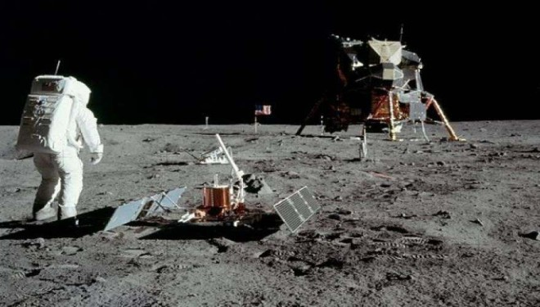
Στις 21 Ιουλίου 2011 το διαστημικό λεωφορείο Atlantis
προσγειώθηκε στη Φλόριντα, έχοντας ολοκληρώσει την τελευταία του αποστολή.
Το διαστημικό λεωφορείο είναι το αποτέλεσμα μιας προσπάθειας να γίνει το ταξίδι στο διάστημα προσιτό, με ένα οικονομικό, επαναχρησιμοποιήσιμο διαστημόπλοιο.
Το διαστημικό λεωφορείο βοήθησε να μεταμορφωθεί ο κόσμος μας.
Από τα κινητά τηλέφωνα και
τους τηλεπικοινωνιακούς δορυφόρους,
ως το τηλεσκόπιο Hubble και τον ISS.

Slide 25
Το πιο περίπλοκο όχημα που κατασκευάστηκε ποτέ.
Πρέπει πρώτα να επιβιώσει μιας ελεγχόμενης έκρηξης εξωπραγματικών διαστάσεων.
Κατά την απογείωσή του, οι 2 πύραυλοι στερεών καύσιμων και οι 3 κινητήρες του διαστημικού λεωφορείου αναφλέγονται, απελευθερώνοντας συνολική ισχύ που αντιστοιχεί περίπου σε 81.000.000 άλογα!
Στα πρώτα δύο λεπτά της πτήσης οι προωθητικοί πύραυλοι του σκάφους καταναλώνουν 1.000 τόνους στερεού καυσίμου.
Δυο λεπτά μετά την εκτόξευση οι προωθητικοί πύραυλοι αποσπώνται από το όχημα, αφήνοντάς το να συνεχίσει μόνο με τους δικούς του κινητήρες.
Η ταχύτητά του σε εκείνο το σημείο
αγγίζει τα 27.000 χιλιόμετρα την ώρα.
40 χρόνια πριν όλα αυτά ήταν σενάρια επιστημονικής
φαντασίας.
Το διαστημικό λεωφορείο θα χρειαστεί να
καταναλώσει ακόμα 2.000.000 λίτρα καυσίμου.
Απαιτούνται συνολικά 8.30 λεπτά για να μπει το όχημα σε
τροχιά γύρω από τη γη.

Slide 26
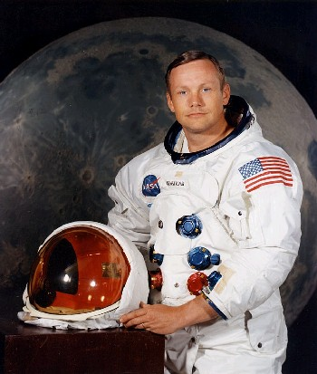
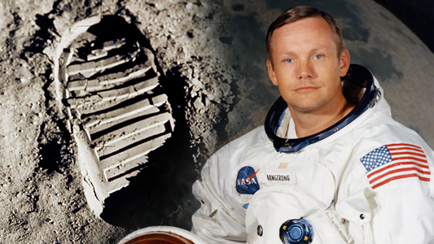
Το ενδιαφέρον του κόσμου για το διάστημα κορυφώθηκε το 1969 όταν ο Neil Armstrong πάτησε στο φεγγάρι. Οι Αμερικανοί είχαν κερδίσει τους Ρώσους στην κούρσα του διαστήματος και οι αστροναύτες έγιναν εθνικοί ήρωες.
Στις αρχές της δεκαετίας του ’70 ο ενθουσιασμός του κόσμου για τις προσσεληνώσεις άρχισε να σβήνει.
Το κόστος για να πάει ο άνθρωπος στο φεγγάρι κόστισε το αστρονομικό για την εποχή ποσό των 25 δισεκατομμυρίων δολαρίων.
Από τις αρχές της δεκαετίας του ‘60 η NASA ονειρευόταν ένα επαναχρησιμοποιήσιμο διαστημόπλοιο που θα εκτοξευόταν από τη γη σαν πύραυλος, αλλά θα επέστρεφε πίσω σαν αεροπλάνο.

Slide 27
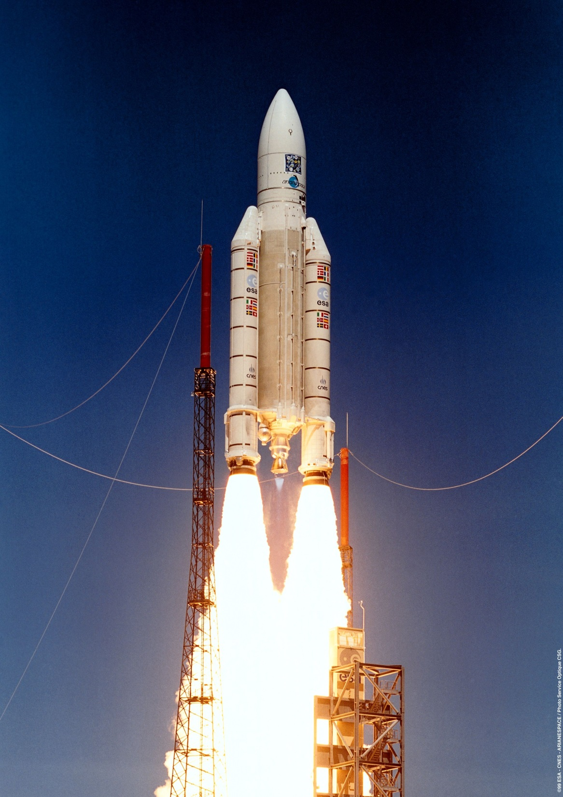
Το ονόμασαν διαστημικό λεωφορείο
Το διαστημικό λεωφορείο θα ήταν πιο αποδοτικό και πιο οικονομικό από τους πυραύλους Apollo που χρησιμοποιήθηκαν
για τις αποστολές στο φεγγάρι.
Σχεδιάστηκε να πετάξει σε χαμηλή τροχιά και σε ύψος μεταξύ 320 και 480 χιλιομέτρων.
Σκοπός του θα ήταν να εκμεταλλευτεί το διάστημα.
Στον τεράστιο αποθηκευτικό του χώρο θα μπορούσε να μεταφέρει δορυφόρους και επιστημονικό εξοπλισμό.
Το όραμα της NASA ήταν να εκτοξεύει το
όχημα σε τροχιά μια φορά κάθε εβδομάδα.
Αλλά το να επιτύχουν να φέρουν το όχημα
και το πλήρωμα πίσω ασφαλές έμελε να
γίνει ο μεγαλύτερος εφιάλτης των μηχανικών.

Slide 28
Πώς να προστατέψεις κάτι τόσο μεγάλο ώστε να μην καεί στην ατμόσφαιρα της γης;
Αυτό δημιουργεί τεράστιες ποσότητες τριβής, η οποία με τη σειρά της δημιουργεί θερμοκρασίες 1600 βαθμών κελσίου γύρω από το σκάφος.
Οι αστροναύτες μέχρι τότε ήταν πάντα στρατιωτικοί πιλότοι.
Η NASA προσέλαβε απλούς πολίτες με ευρύ φάσμα γνώσεων, όπως μηχανικούς, γιατρούς και άλλους επιστήμονες και για πρώτη φορά στην ιστορία της προσέλαβε και γυναίκες.
Το να φτιαχτεί μια ασπίδα που θα χρησιμοποιείται κατ’ εξακολούθηση, έγινε η απόλυτη προτεραιότητα για τους μηχανικούς.
Το σκάφος δεν θα μπορούσε να πάει στο διάστημα μέχρι να λυθεί αυτό το θέμα.

Slide 29
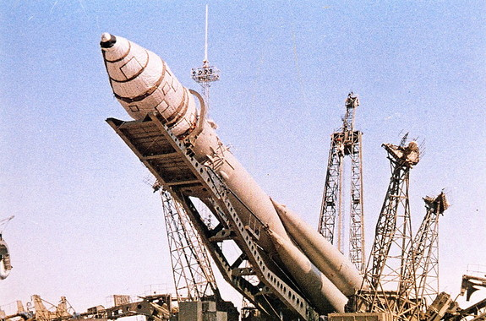
Οι μηχανικοί συνέχιζαν να ψάχνουν ένα υλικό που θα προστάτευε το σκάφος από τη θερμοκρασία. Μετά από πολλές αποτυχημένες προσπάθειες κατάφεραν να κατασκευάσουν ένα εξωτικό υλικό από σιλικόνη. Η σιλικόνη επιλέχτηκε καθώς η χημική της σύσταση την καθιστά πολύ κακό αγωγό θερμότητας. Απορροφά τη θερμότητα τόσο αργά, που, κατά την επανείσοδο, οι μηχανικοί υπολόγισαν ότι το αλουμινένιο περίβλημα του σκάφους θα παρέμενε σε
ασφαλείς θερμοκρασίες.
Αλλά η σιλικόνη έχει ένα
τεράστιο μειονέκτημα.
Ραγίζει πολύ εύκολα.
Για να λύσουν αυτό το
πρόβλημα, οι μηχανικοί
αποφάσισαν να την
σπάσουν σε μικρά
κομμάτια, δημιουργώντας
25.000 πλακίδια σιλικόνης
που κάλυψαν το όχημα.

Slide 30
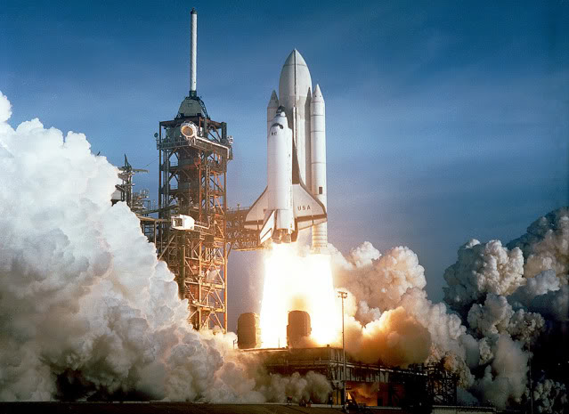
Το πρόβλημα είχε λυθεί
Στις αρχές του 1980 το νέο σκάφος Columbia παρουσιάστηκε στον κόσμο. Μια νέα εποχή ξεκινούσε για τα διαστημικά ταξίδια.
Για το παρθενικό ταξίδι του σκάφους,
η NASA διάλεξε τους δυο πιο
έμπειρους πιλότους που είχε στη
διάθεσή της. Ο John Young και
ο Robert Crippen έθεταν τη ζωή τους
σε κίνδυνο, καθώς το σκάφος
δεν είχε δοκιμαστεί ποτέ σε τροχιά.
Όλο το διαστημικό πρόγραμμα της
Αμερικής ήταν στις πλάτες των
δυο πιλότων και ενός αδοκίμαστου
σκάφους.

Slide 31
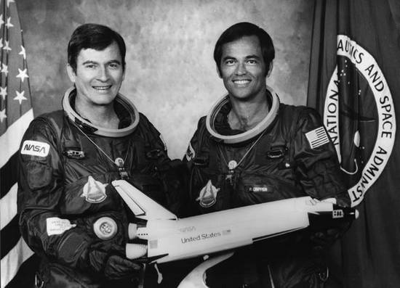
“Η πρώτη φορά που θα πετάξει, είναι η πρώτη φορά που θα πετάξει”,
είπε η NASA
12 Απριλίου 1981. Μισό εκατομμύριο άνθρωποι μαζευτήκαν στο ακρωτήριο Κανάβεραλ για να παρακολουθήσουν την πρώτη εκτόξευση του διαστημικού λεωφορείου. Η NASA ήταν έτοιμη να πάρει το μεγαλύτερο ρίσκο που πάρθηκε ποτέ στην ιστορία του διαστημικού της προγράμματος.
Οι αποστολές που πήγαν στο φεγγάρι είχαν δοκιμαστεί με μη επανδρωμένες πτήσεις. Αυτό δεν μπορούσε να γίνει σε αυτή την περίπτωση. Το διαστημικό λεωφορείο είναι ένα αεροπλάνο που χρειάζεται πιλότους για να το φέρουν πίσω. Ο μόνος τρόπος να δοκιμαστεί ήταν να ρισκάρει τις ζωές των 2 αστροναυτών.
Go for launch
(εντολή εκτόξευσης)

Slide 32
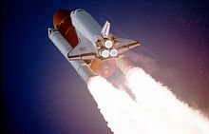
Στις 07:00 το πρωί δόθηκε η εντολή στο Columbia.
Μετά από 8 λεπτά περίπου, ο John Young και ο Robert Crippen γύριζαν τη γη με ταχύτητα 30.000 χιλιόμετρα την ώρα.
Μια νέα εποχή μόλις ξεκίνησε…
16 πλακίδια από την ασπίδα τους σκάφους έλειπαν από το τμήμα της ουράς. Από τα 25.000 πλακίδια της ασπίδας, τα 5.000 ήταν τα κρίσιμα.
Αν είχε χαθεί έστω και ένα από αυτά, το σκάφος θα καταστρεφόταν κατά την επιστροφή του.
Μετά από 54 ώρες στο διάστημα δόθηκε η εντολή στους δυο αστροναύτες να γυρίσουν πίσω.
Για 30 λεπτά τις ώρας, όσο περίπου κρατάει η επανείσοδος, δεν υπήρχε επικοινωνία. Κανείς δεν ήξερε αν το σκάφος άντεξε.

Slide 33
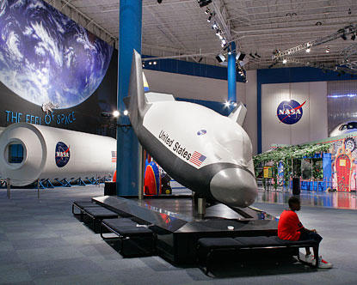
“Hello Houston, Columbia here…”
…Ακούστηκε να λέει ο Young μέσα από τον ασύρματο και όλοι χαμογέλασαν.
Το τελευταίο τεστ θα ήταν η προσεδάφιση. Κανένα άλλο σκάφος δεν είχε δοκιμάσει ποτέ να προσγειωθεί σε αεροδιάδρομο. Το σκάφος δεν έχει κινητήρες για να κάνει διορθώσεις κατά την προσγείωση, όπως τα συμβατικά αεροπλάνα. Είναι μια σαΐτα 76 τόνων. Υπάρχει μόνο μια ευκαιρία για να προσγειωθεί. Αν κάτι πάει λάθος, δεν θα γλυτώσει κανείς.
Μετά από 1.000.000 μίλια στο διάστημα οι τροχοί του Columbia πάτησαν στο έδαφος. Το στοίχημα κερδήθηκε και η Αμερική ήταν και πάλι στο διάστημα.

Slide 34
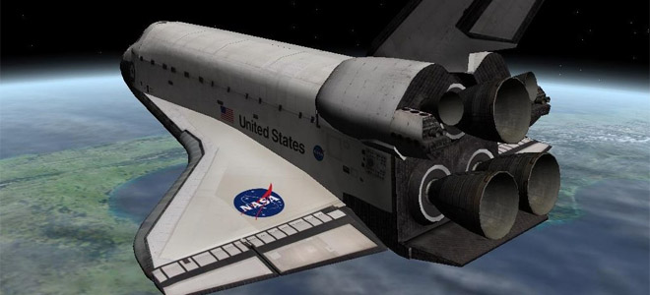
Μετά την τεράστια αυτή επιτυχία, η NASA κατασκεύασε έναν στόλο από σκάφη, 5 συνολικά. Τα ονόματα τους ήταν Columbia, Challenger, Discovery, Atlantis και Endeavour.
Με τον ρομποτικό βραχίονα που διέθετε μπορούσε να μαζεύει, να επισκευάζει και να αναβαθμίζει δορυφόρους.
Το διαστημικό λεωφορείο αποτελείται από 2.500.000 εξαρτήματα. 500.000 από αυτά είναι κρίσιμα.
Αν ένα από αυτά αποτύχει, το σκάφος θα καταστραφεί.
Το όχημα αποκάλυψε το αδύναμό του σημείο.
Ο χρόνος για να επιστρέψει το σκάφος στην εξέδρα εκτόξευσης για το επόμενο ταξίδι ήταν πολύ μεγάλος και η πίεση για να χρησιμοποιηθεί ξανά θα οδηγούσε σε τραγωδία.

Slide 35
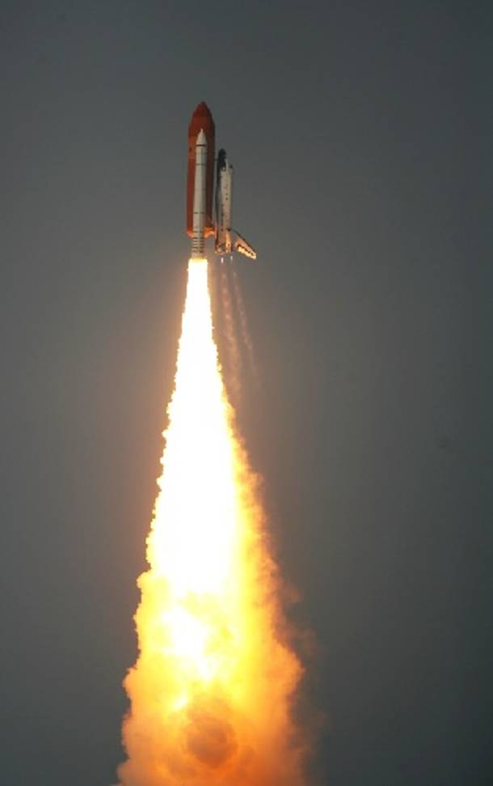
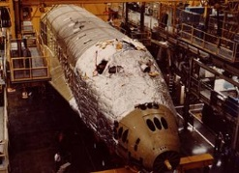
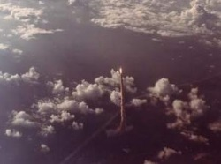
“Challenger, go at throttle up!”
(εντολή στο σκάφος να δώσει μεγίστη ισχύ στους κινητήρες του)
Το Challenger είχε προγραμματιστεί να φύγει στις 28 Ιανουαρίου 1986, αλλά το βράδυ πριν την εκτόξευση η θερμοκρασία έπεσε στους -13 βαθμούς κελσίου και μεγάλα κομμάτια πάγου σχηματίστηκαν στην εξέδρα εκτόξευσης. Αυτή η πτήση ήταν διαφορετική από τις άλλες. Ανάμεσα στο πλήρωμα του διαστημοπλοίου ήταν και η 37χρονη δασκάλα Christa McAuliffe. Η Christa επιλέχτηκε ανάμεσα από 11.000 δασκάλους που έκαναν αίτηση. Ήταν μια πρωτοβουλία του Λευκού Οίκου ώστε να σπρώξει τα παιδιά προς την επιστήμη του διαστήματος.
Καθώς το πλήρωμα έμπαινε στο σκάφος η θερμοκρασία ήταν ελάχιστα πάνω από 0 βαθμούς κελσίου. Στο σχολείο της Christa οι μαθητές μαζεύτηκαν μπροστά στην τηλεόραση για να δουν τη δασκάλα τους να φεύγει για το διάστημα. Στις 11.29 το πρωί η εντολή εκτόξευσης δόθηκε…

Slide 36
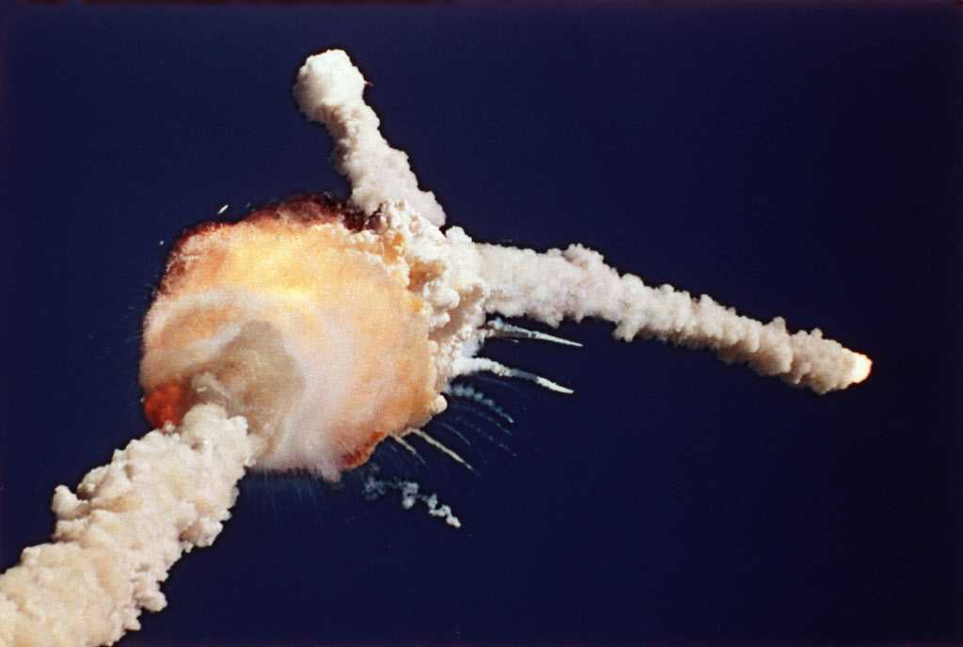
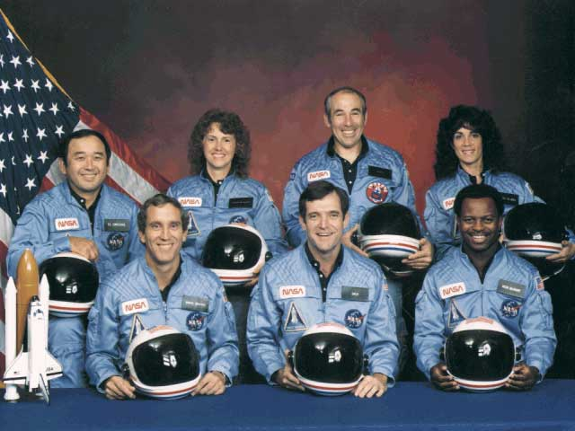
Καταστροφή σε ζωντανή μετάδοση
Το διαστημόπλοιο, 73 δευτερόλεπτα μετά την εκτόξευσή του, ανατινάχθηκε, σκοτώνοντας όλους όσους βρίσκονταν μέσα σε αυτό. Ο κόσμος παρακολουθούσε παγωμένος. Ανάμεσα στους θεατές τις εκτόξευσης ήταν και οι γονείς της Christa που ξέσπασαν σε κλάματα όταν κατάλαβαν τι συνέβη.
Αμέσως μετά το ατύχημα όλος ο στόλος καθηλώθηκε και ξεκίνησε η μεγαλύτερη και πιο λεπτομερής έρευνα που είχε γίνει ποτέ.

Slide 37
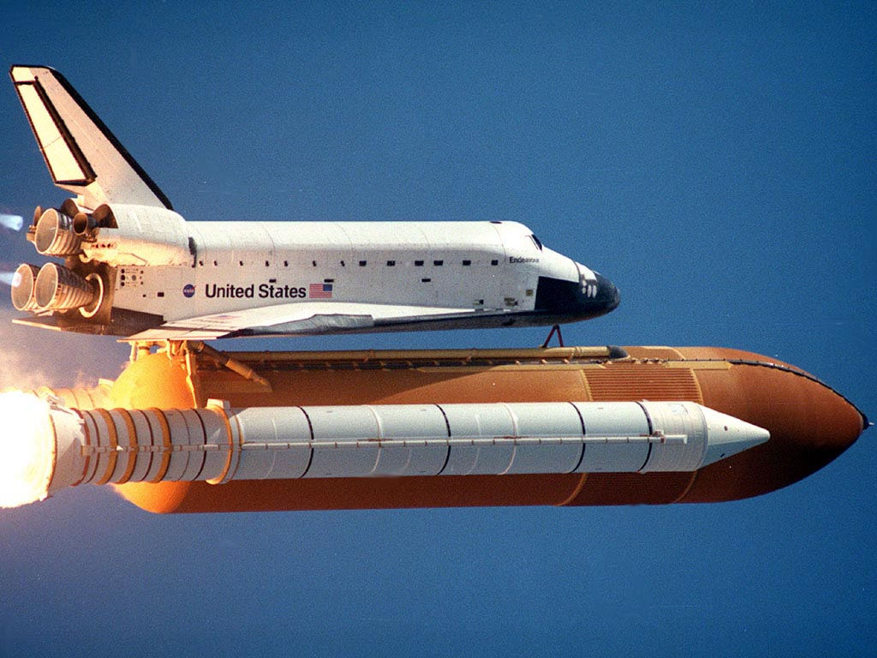
Την ημέρα της εκτόξευσης, λόγω του πολύ εντόνου κρύου, οι ελαστικοί δακτύλιοι είχαν σκληρύνει και δεν άντεξαν την πίεση που δημιουργήθηκε. Καυτά αέρια διέρρευσαν από το πλαϊνό τμήμα του πυραύλου με τραγικές συνέπειες.
Αυτό που προκάλεσε όμως σοκ ήταν το γεγονός ότι αυτοί οι δακτύλιοι είχαν χαλάσει και σε προηγούμενες αποστολές και ότι η NASA το γνώριζε. Η καταστροφή είχε αποφευχθεί επειδή ο εφεδρικός δακτύλιος είχε αντέξει.
Ήταν η πρώτη φορά σε όλο το διαστημικό πρόγραμμα της NASA που αστροναύτες σκοτώθηκαν κατά τη διάρκεια μιας πτήσης. Κανείς δεν ήξερε αν το Διαστημικό Λεωφορείο θα ξαναπετούσε μετά από αυτό.

Slide 38

Νέα Αρχή
Μετά από 2 χρόνια, 1.5 δισεκατομμύριο δολάρια σε έρευνα και πάνω από 200 μετατροπές, το σκάφος ανέβηκε και πάλι στην εξέδρα εκτόξευσης το 1988.
Αλλά το όνειρο για ένα φτηνό και ασφαλές διαστημικό όχημα είχε πλέον σβήσει.
Τα συμβόλαια από τις εταιρείες τηλεπικοινωνιών είχαν στεγνώσει, καθώς οι δορυφόροι εκτοξεύονταν πλέον με συμβατικούς πυραύλους. Το σκάφος έπρεπε να βρει ένα νέο σκοπό επειγόντως. Το τηλεσκόπιο Hubble αποδείχτηκε ο σωτήρας του.

Slide 39


H εποχή του Hubble
Ένα από τα όνειρα των αστρονόμων ήταν να φτιάξουν ένα τεράστιο τηλεσκόπιο γύρω από τη γη, που να μην επηρεάζεται από την ατμόσφαιρα του πλανήτη μας.
Χρειάστηκαν 10 χρόνια, 10.000 άνθρωποι και 400 εκατομμύρια δολάρια.
Το 1990 ήταν πλέον έτοιμο.
Αν κάτι συνέβαινε τόσο μακριά από τη γη οι αστροναύτες δεν θα μπορούσαν να επιστρέψουν.
Για τον λόγο αυτό, για πρώτη και μοναδική φορά, ένα δεύτερο διαστημικό λεωφορείο περίμενε στην εξέδρα εκτόξευσης.
Το διαστημικό λεωφορείο Discovery έφυγε από τη γη και κατάφερε να φτάσει χωρίς προβλήματα σε τροχιά. Απελευθέρωσε το Hubble και όλος ο κόσμος περίμενε να δει τις μοναδικές φωτογραφίες που είχαν υποσχεθεί οι αστρονόμοι.

Slide 40

Hubble trouble
Όταν το Hubble άνοιξε το τεράστιο μάτι του και έστειλε τις φωτογραφίες, όλοι απογοητεύτηκαν. Ήταν θολές. Ο βασικός καθρέπτης του τηλεσκοπίου είχε πρόβλημα. Ένα πεντηκοστό του πάχους μια ανθρώπινης τρίχας ήταν το λάθος που έκανε το τηλεσκόπιο να είναι τυφλό. Ήταν μια ταπείνωση για την NASA. Η φήμη της ζημιώθηκε και το διαστημικό πρόγραμμα μπήκε και πάλι σε κίνδυνο.
Οι αστροναύτες εκπαιδεύτηκαν επί 11 μήνες μέσα σε τεράστιες πισίνες ουδέτερης πλευστότητας που διαθέτει η NASA.

Slide 41

Τον Σεπτέμβριο του 1993 ήταν πλέον έτοιμοι, αλλά πολλοί μέσα από την NASA δεν πίστευαν στην επιτυχία της αποστολής
Μετά από πολύ προσεκτικές μανούβρες, ο 15 μέτρων βραχίονας του Endeavour, έπιασε το τηλεσκόπιο.
Το πλήρωμα θα έπρεπε να κάνει 5 συνεχόμενους διαστημικούς περιπάτους.
Δεν είχε επιχειρηθεί ποτέ κάτι ανάλογο.
“Aποστολή εξετελέσθη”

Slide 42



ISS
Η επισκευή του Hubble έδειξε με τον καλύτερο τρόπο τις ικανότητες του διαστημικού λεωφορείου για τον χειρισμό μεγάλων κατασκευών και επιδιορθώσεων στο διάστημα. Γι’ αυτές τις ικανότητές του το Αμερικανικό Κογκρέσο το 1993 απελευθέρωσε τα δεκάδες δισεκατομμύρια που χρειάζονταν για την κατασκευή ενός μόνιμου σταθμού γύρω από τη γη. Το διαστημικό λεωφορείο είχε βρει επιτέλους τον σκοπό του.

Slide 43


Slide 44

Αλλά όλα αυτά και πάλι θα αλλάξουν
1 Φεβρουαρίου 2003. Το πλήρωμα του διαστημικού λεωφορείου Columbia βρισκόταν σε αποστολή ρουτίνας. Το σκάφος ήταν το πιο παλιό από τα πέντε του στόλου. Μετά από 16 ημέρες, το επταμελές πλήρωμα ολοκλήρωσε την αποστολή του και ξεκίνησε τη διαδικασία επιστροφής του. Κανείς όμως από τους αστροναύτες δεν γνώριζε ότι το σκάφος είχε υποστεί ζημιά κατά την απογείωσή του και στο αριστερό φτερό υπήρχε μια τρύπα. 10 λεπτά από την είσοδό του στην ατμόσφαιρα 4 αισθητήρες στο αριστερό φτερό έδειξαν ξαφνική άνοδο της θερμοκρασίας. Όλα τα υπόλοιπα όργανα έδειχναν ότι δεν υπάρχει πρόβλημα.

Slide 45

“Columbia Houston Uhf Comm Check…”
(προσπάθεια επικοινωνίας με το σκάφος)
…Έλεγε ξανά και ξανά ο υπεύθυνος επικοινωνιών στο Houston, όμως κανείς δεν απαντούσε στις κλήσεις του. Μέσα σε λίγα λεπτά η τηλεόραση του Dallas ξεκίνησε να δείχνει εικόνες από φλεγόμενα συντρίμμια να πέφτουν στη γη. “Στις 09:00 σήμερα το πρωί το κέντρο έλεγχου στο Houston έχασε την επαφή με το διαστημικό λεωφορείο Columbia. Λίγη ώρα μετά, συντρίμμια έπεσαν στην περιοχή του Τέξας.
Το Columbia χάθηκε.
Δεν υπάρχουν επιζώντες”.
Αυτή ήταν η δήλωση του τότε
πρόεδρου της Αμερικής,
George Bush.
Για άλλη μια φορά η διοίκηση της NASA δέχεται τα πυρά.

Slide 46
Τέλος εποχής
Ο χαμός του Columbia απέδειξε χωρίς καμία αμφιβολία ότι το ταξίδι με το διαστημικό λεωφορείο είναι επικίνδυνο και απρόβλεπτο.
Ο πρόεδρος George Bush ανακοίνωσε ότι, μετά την ολοκλήρωση της κατασκευής του ISS, το διαστημικό λεωφορείο θα αποσυρθεί.
Το διαστημικό λεωφορείο πέταξε συνολικά 135 φορές, με μέσο όρο περίπου 5 αποστολές τον χρόνο.
Για πρώτη φορά στην ιστορία της, η NASA θα πρέπει να βασιστεί σε ρωσικούς πυραύλους για να στείλει ανθρώπους στο διάστημα.
Σήμερα, το ενδιαφέρον της Αμερικής στρέφεται στην εξερεύνηση του διαστήματος μακριά από τη γη, με αποστολές στη Σελήνη και τον Άρη. Και αυτή τη φορά δεν έχει μόνο τους Ρώσους να ανταγωνιστεί…

Slide 47

Από τους μαθητές
Αλεξίου Ραφαηλία
Τσερκέζη Φανή
Σαχπαζίδης Αλέξανδρος
Κυριακίδου Ζωή

